Slide 1
Progetto e implementazione in FACPL di un monitor a runtime per il supporto al controllo continuativo degli accessi
Relatore: Rosario Pugliese
Correlatore: Andrea Margheri
Firenze 20 Aprile 2016

Slide 2
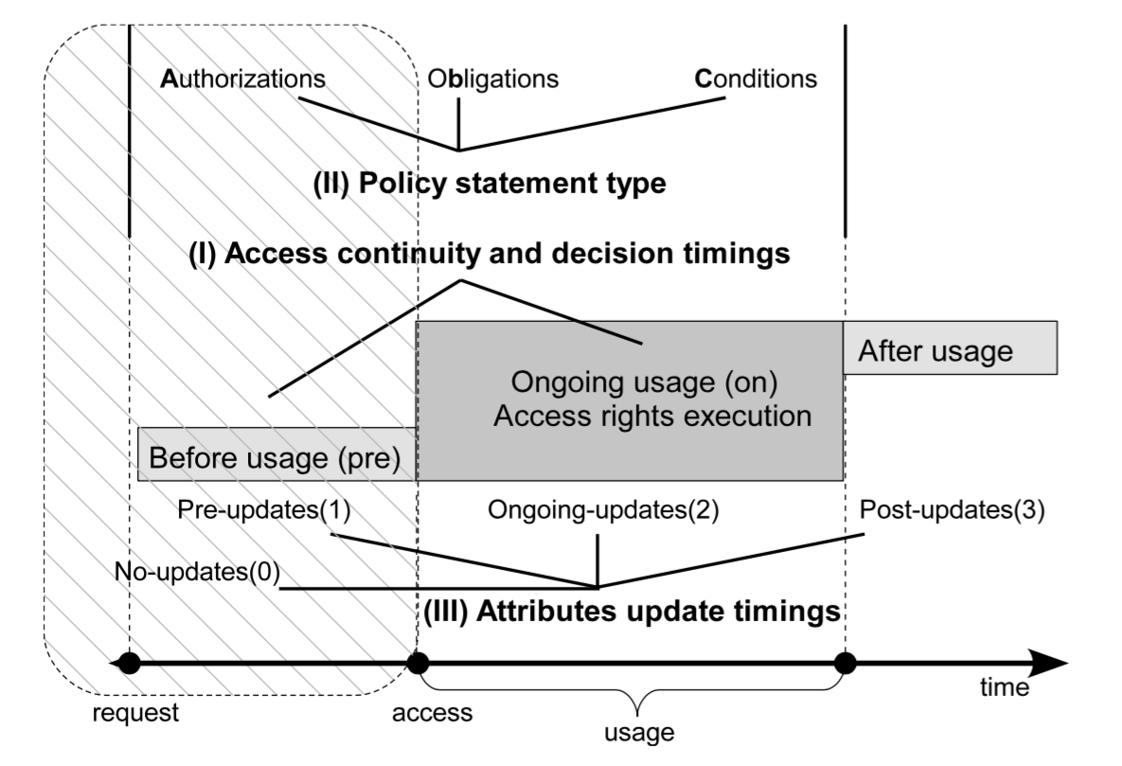
Fasi del processo di decisione UCON

Slide 3
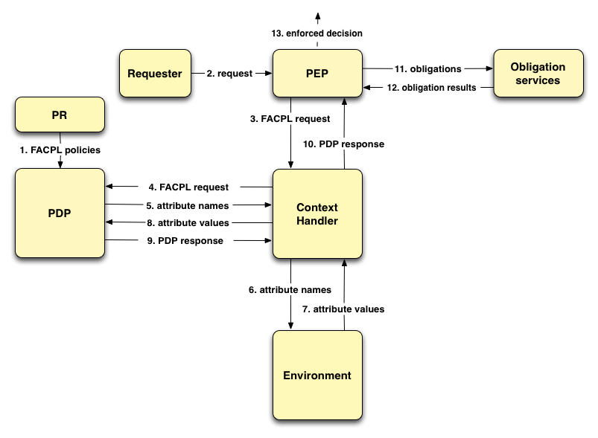
Processo di valutazione FACPL

Slide 4
Esempio di Usage Control
Accesso in lettura e scrittura di file

Slide 5
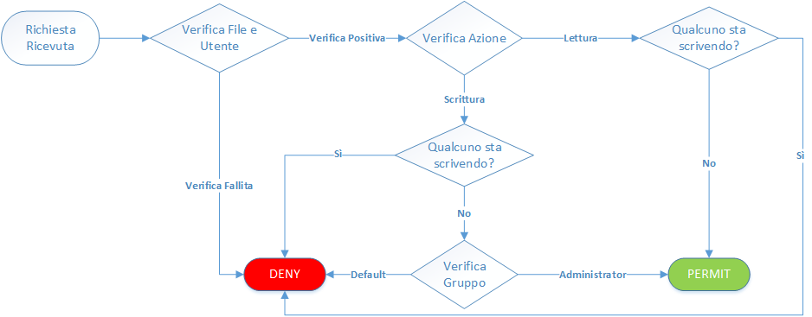
Diagramma di flusso

Slide 6
Controlli continuativi in FACPL
Nuovo processo di valutazione
Monitor per la scelta del processo valutativo
Obligation utilizzate per il controllo da parte del monitor
Adattamento della sintassi delle risposte

Slide 7
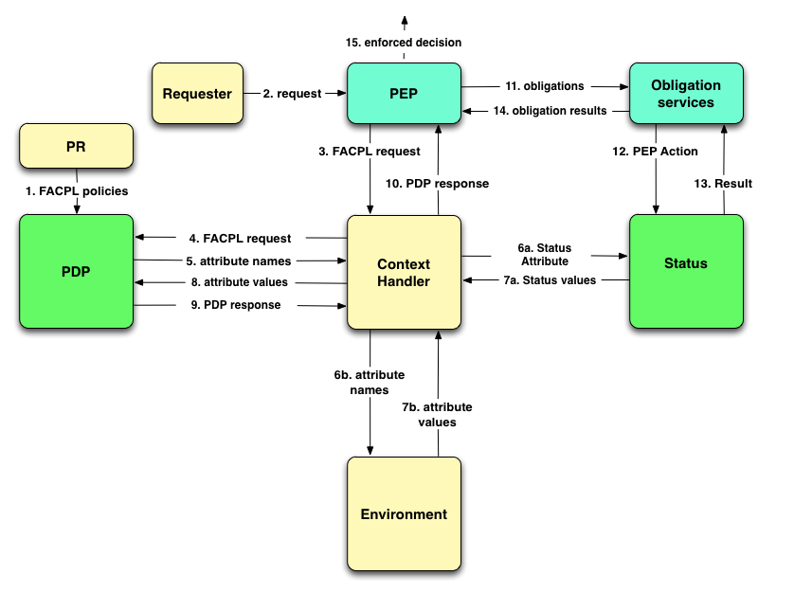
Processo di valutazione FACPL

Slide 8
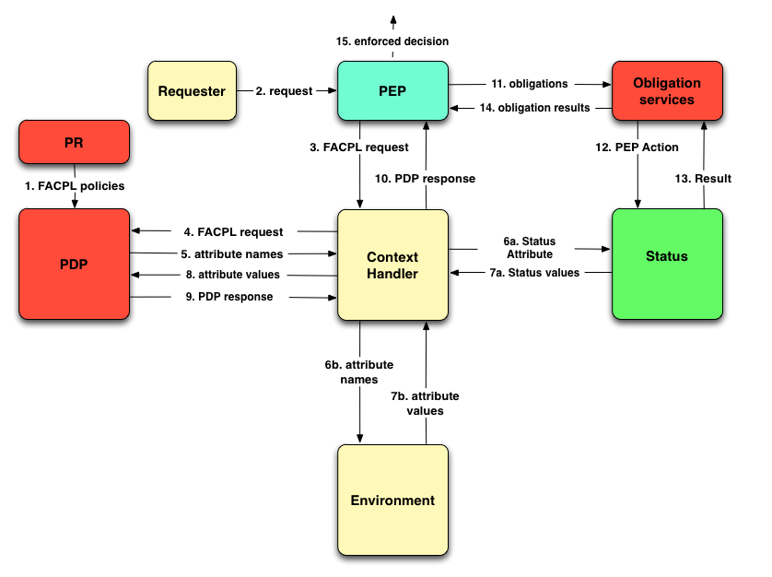
Processo di valutazione FACPL

Slide 9
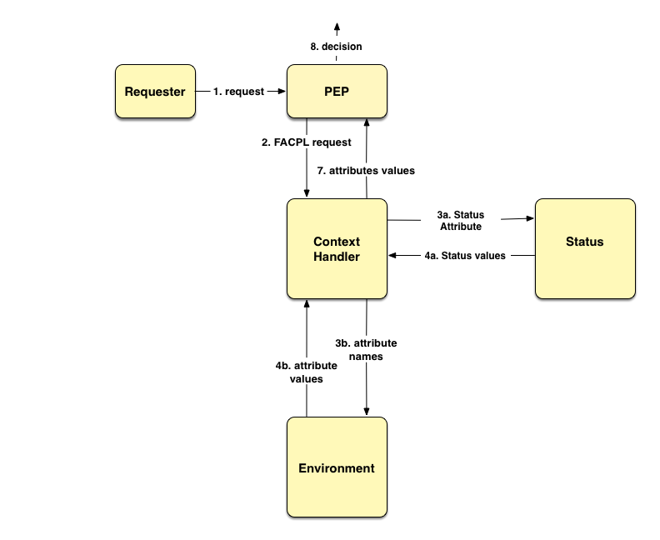
Processo di valutazione FACPL

Slide 10
Obligation Check

Slide 11
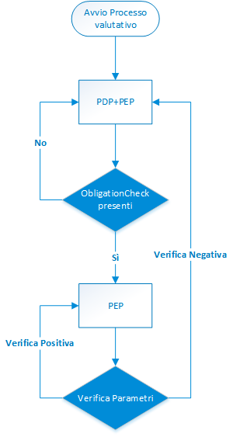
Processo di valutazione FACPL

Slide 12
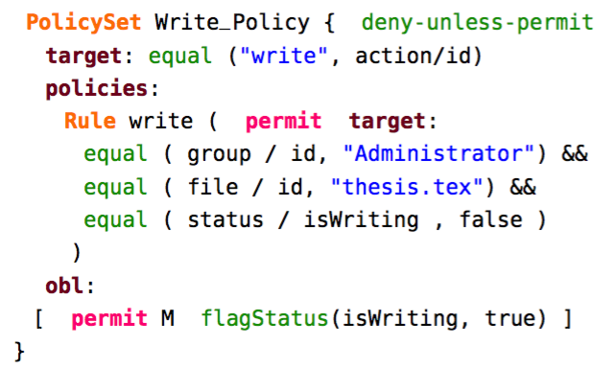
Esempio politica scrittura

Slide 13
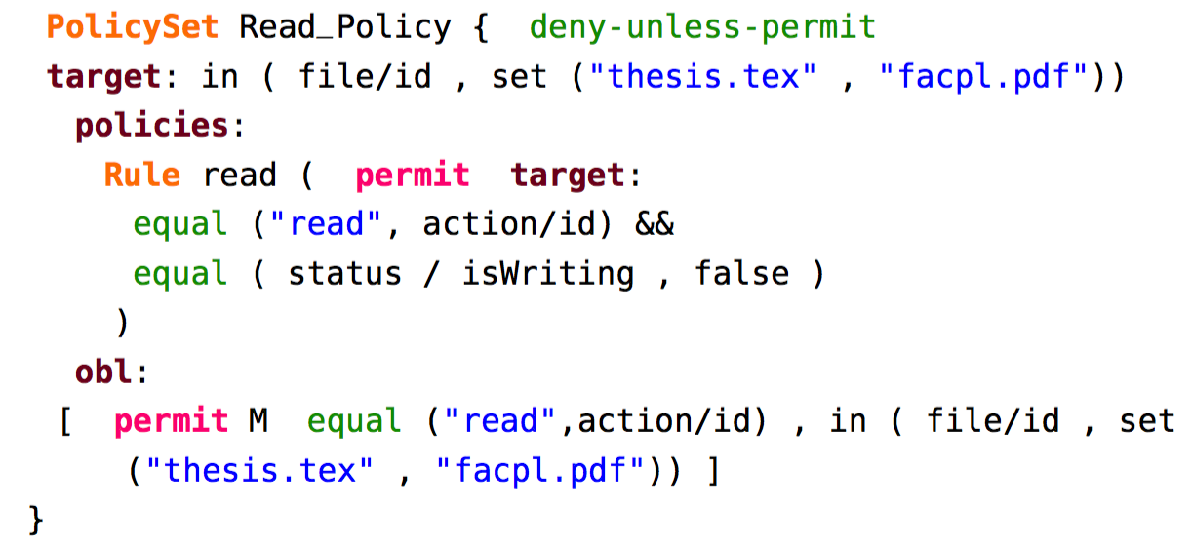
Esempio politica lettura

Slide 14
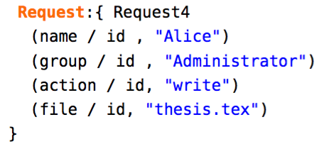
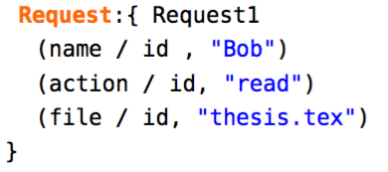
Esempio richieste

Slide 15
Risposte delle richieste
 | Azione | Risultato | PV | Tempo
Richiesta 1 | Lettura | PERMIT | PDP+PEP | 53ms
Richiesta 2 | Lettura | PERMIT | PEP | 6ms
Richiesta 3 | Lettura | PERMIT | PEP | 9ms
Richiesta 4 | Scrittura | PERMIT | PDP+PEP | 47ms
Richiesta 5 | Lettura | DENY | PDP+PEP | 25ms

Slide 16
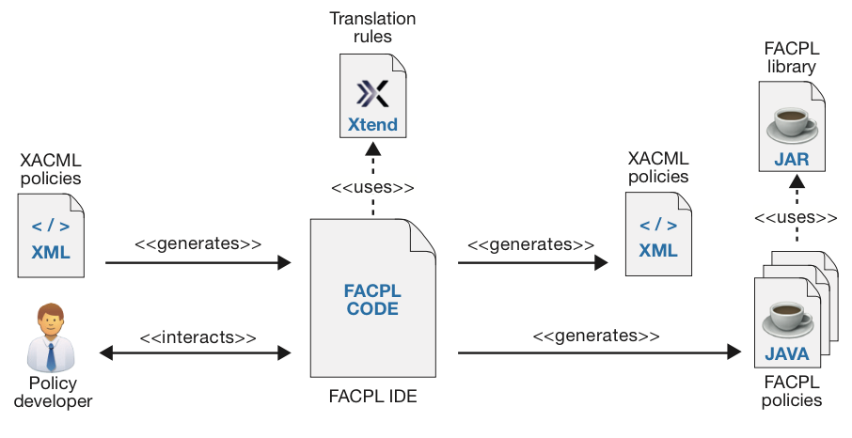
ToolChain di FACPL

Slide 17
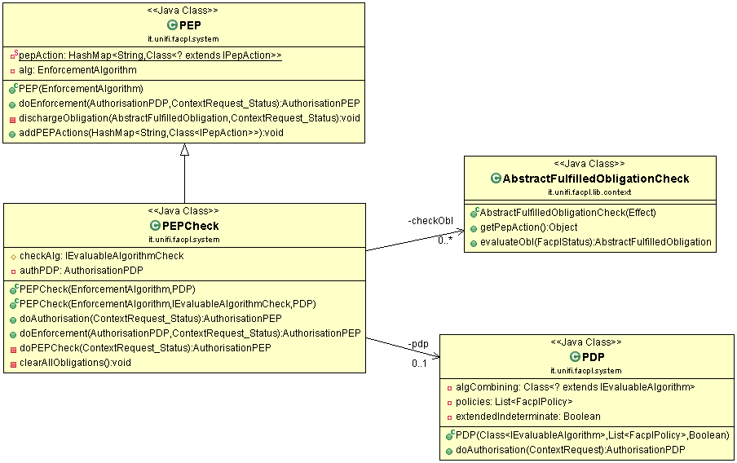
PEPCheck

Slide 18
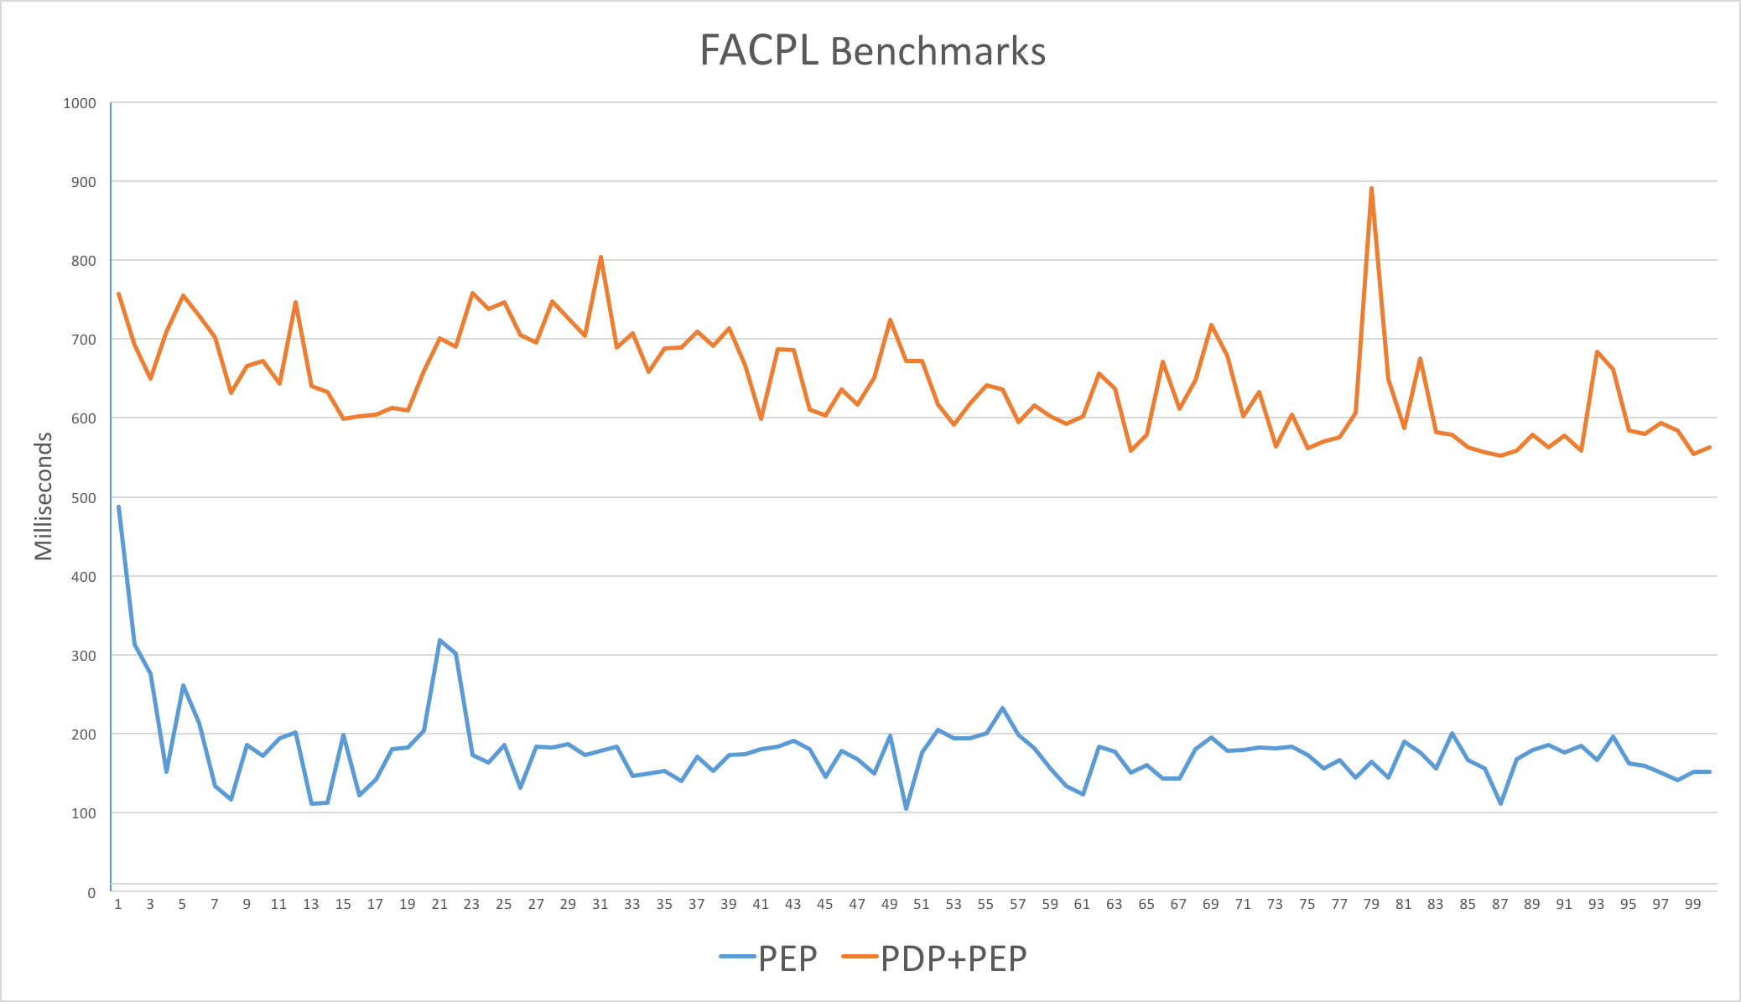
Valutazione delle prestazioni

Slide 19
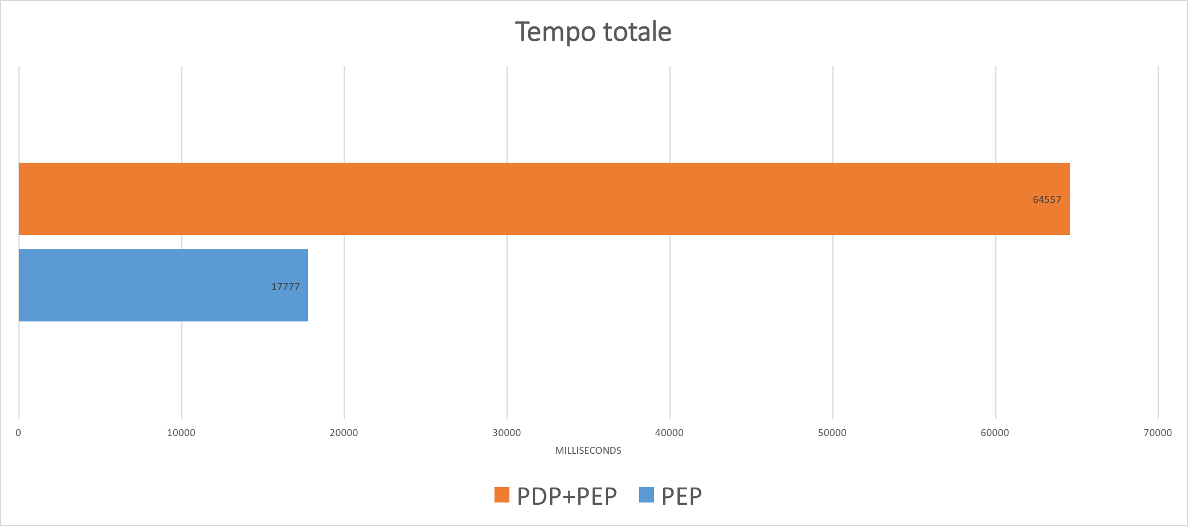
Valutazione delle prestazioni

Slide 20
Sviluppi futuri
Utilizzo della posizione GPS dell’utente
Valutazioni in base alla congestione della rete

Slide 21
Grazie dell’attenzione

